Slide 1
Maaseutuohjelman ympäristötoimien tuloksellisuuden arviointi vuosina 2014-2016
Luonnonvarakeskus

Slide 2
Toteutus
Arvioinnin perustana komission asettamat arviointikysymykset ja indikaattorit sekä kansalliset indikaattorit (+ olemassa oleva muu tutkimus- ja seurantatieto)
Vesien käytön hallinta
Eroosio ja maaperän hoito
Luonnon monimuotoisuus ja maisema
Ilmastonmuutoksen hillitseminen ja hiilen sitominen.
Ilman laatu ja kasvihuonekaasupäästö
Maatalouden ja elintarvikejalostuksen energiatehokkuus
Uusiutuva energia ja kiertotalous
Tehtävänä tuottaa tietoa komission arviointiin sekä maaseutuohjelman kansallisen kehittämisen tarpeisiin ja ohjelmaviestintään
Toteutus: helmikuu-toukokuu 2017

Slide 3
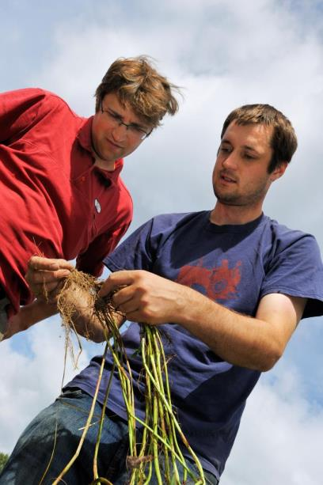
Ravinnekuormitus ja eroosio Riitta Lemola, Harri Lilja, Eila Turtola
Maaseutuohjelma on tarjonnut maatiloille monipuolisen valikoiman vesistökuormitusta vähentäviä toimenpiteitä
Toimenpiteet toteutuneet laaja-alaisesti: useimpiin toimiin liittyvät pinta-alatavoitteet saavutettu tai ylitetty. Vesiensuojelun kohdentamisalueille asetetut tavoitteet saavutettiin hyvin.
Neuvonta ja paikalliset vesiensuojelun kehittämishankkeet ovat osaltaan täydentäneet tilatason toimintaa
RAHA-hanke Uudellamaalla. www.maaseutu.fi

Slide 4
Ravinteiden käytön haasteet jatkossa liittyvät mm. karjanlannan käyttöön (tilojen yhteistyö, teknologian kehittäminen). Teemoja selvitetään mm. hallituksen ravinteiden kierrätyksen kärkihankkeessa.

Slide 5
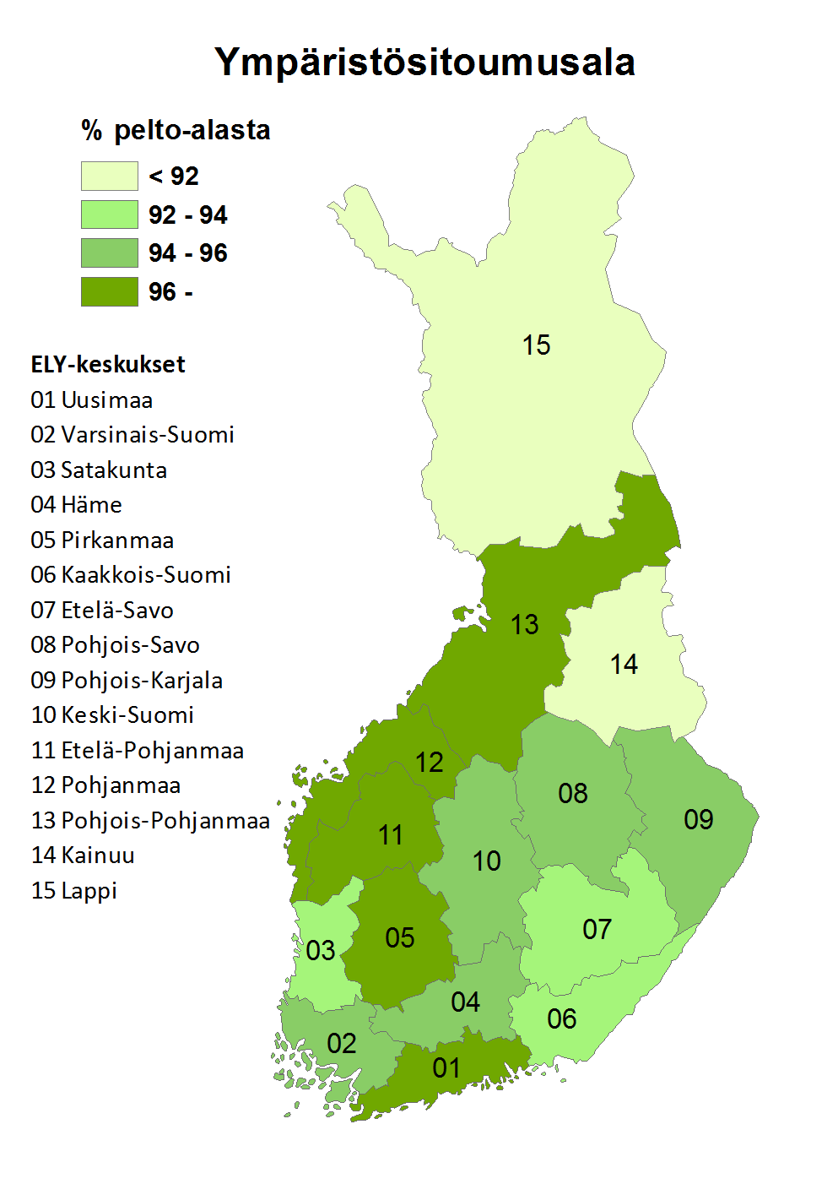
Ympäristökorvauksen ulkopuolelle jääminen
Ympäristökorvauksen ulkopuolella on jäänyt 6601 tilaa/107 000 ha (v. 2016). Ulkopuolelle jääneillä tiloilla ravinteiden käyttöä rajoittaa lainsäädäntö ja ympäristölupa.
Alueellisesti paras osallistuminen saavutettiin läntisessä Suomessa.
Verrattuna suorien tukien perustuen alaiseen peltopinta-alaan

Slide 6
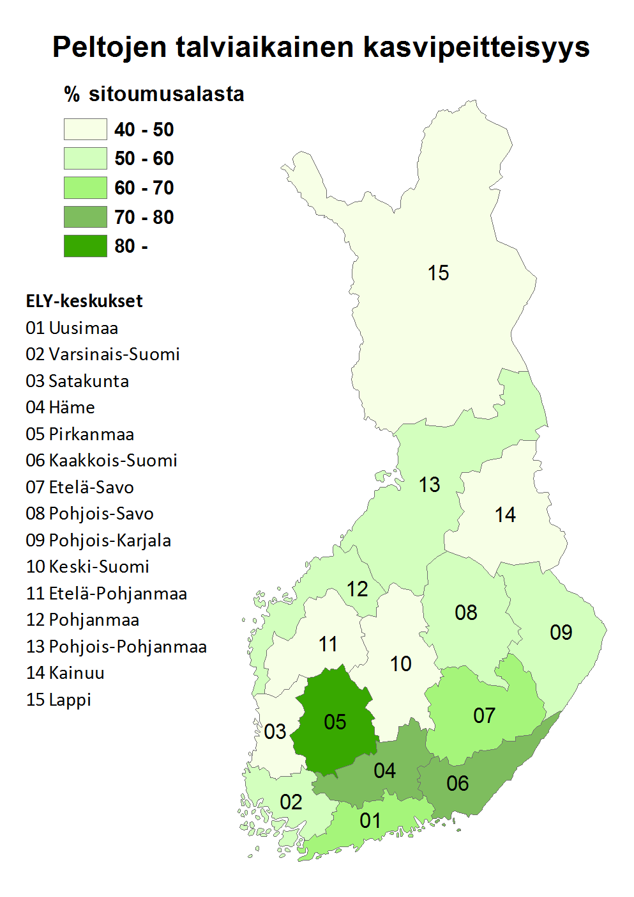
Peltojen talviaikaisen kasvipeitteisyyden selkeä laajeneminen ja eroosion väheneminen (Russlen riskiarviot).
Laajoilla alueilla Suomessa saavutettiin yli 50% kasvipeitteisyys.
Suojavyöhykkeitä on toteutettu runsaasti, mutta niiden sijoittumisessa vesiensuojelun kannalta on vielä kehitettävää.
Peltojen talviaikainen kasvipeitteisyys –toimenpiteen alat vuonna 2016 verrattuna tukikelpoiseen sitoumusalaan

Slide 7
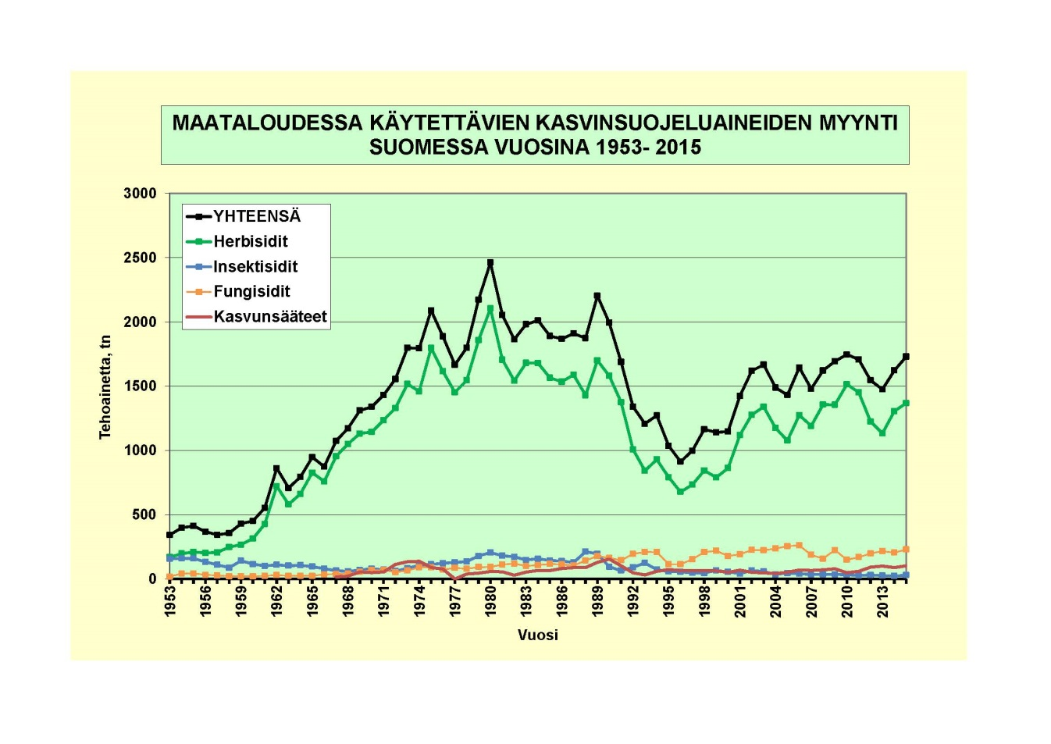
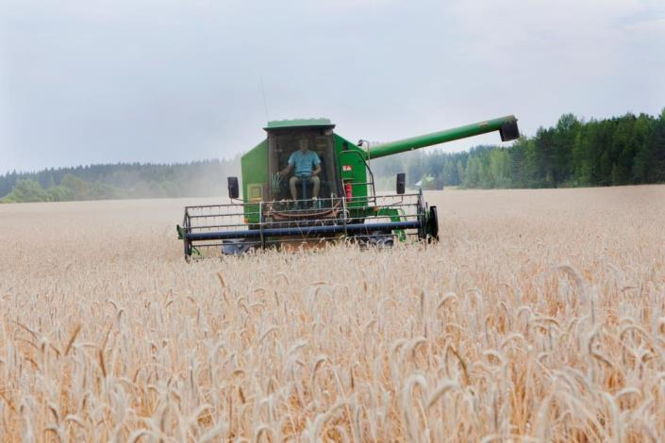
Torjunta-aineet
Erja Huusela-Veistola
Yksinomaan kasvinsuojeluun liittyviä toimenpiteitä vähän (kasvinsuojelulainsäädäntö ja ipm –periaatteet koskevat kaikkia viljelijöitä)
Torjunta-aineiden käyttöalaa on ohjelmassa vähentänyt luomuviljelyn laajeneminen sekä suojavyöhykenurmien ja luonnonhoitopeltojen perustaminen
Myyntimäärät pysyneet samalla tasolla, glyfosaatin käytössä tapahtunut kasvua
Käyttömäärät vaihtelevat käytännössä viljelykasvin ja kasvukauden mukaan. Riittävän kasvinsuojelun toteutuminen on edellytys sadon laadulle ja tuotantoon liittyvän ravinnekuormituksen minimoinnille
Vaihtoehtoisille kasvinsuojelumenetelmille suositellaan lisäkannusteita
Lähde: Tukes
Lähde: Tukes
Tyynelän luomutila. www.maaseutu.fi

Slide 8
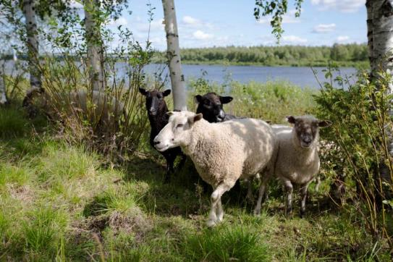
Luonnon monimuotoisuus Terho Hyvönen, Mervi Honkatukia, Elina Kiviharju
Yleinen peltomaisema
Ympäristönhoitonurmien ja peltoluonnon monimuotoisuus –toimilla laaja kattavuus (13,3 % maatalousmaasta) sekä luomutuotannon kasvu ovat olleet eduksi peltolajiston monimuotoisuudelle.
Arvokkaat luontoalueet
Kosteikon hoitosopimukset 842 hehtaaria (70 % tavoitteesta)
Perinnebiotoopit n. 30 000 ha (70 % tavoitteesta)
Kurki-, hanhi- ja joutsenpellot 2071 ha (tavoite 2000 ha)
Luontoarvoiltaan arvokkaiden maatalousalueiden (HNV-maatalousmaa) osuus ja määrä vähentyneet
Geenivarat
Alkuperäisrotujen kasvattamista 920 tilalla (yhdeksän rotua)
Alkuperäiskasvien ylläpitosopimuksia vähäisesti
Ohjelmakauden tavoitteet eivät ole vielä kaikin osin toteutuneet.
Pelkosennniemen yhdistys. www.maaseutu.fi

Slide 9
Ilmasto: hiilen sitominen maaperään Kristiina Regina, Jaakko Heikkilä
Viljelysmaan päästöt laskeneet vuodesta 2010 alkaen (turvemaiden raivaus vähentynyt ja nurmialat lisääntyneet)
Kerääjäkasvien viljelyllä ja turvemaiden monivuotisilla nurmilla on ohjelmassa ollut erittäin positiivinen vaikutus peltomaiden hiilivarastoihin ja kasvihuonekaasupäästöjen vähenemiseen
Ilmaston (ja vesistöjen) näkökulmasta suositellaan kerääjäkasvien, säätösalaojituksen sekä orgaanisen aineksen kierrätyksen lisäämistä edelleen

Slide 10
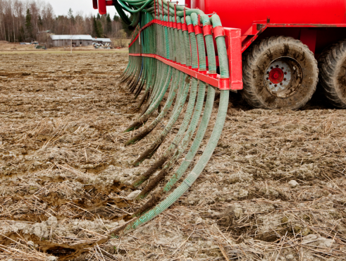
Kasvihuonekaasut ja ammoniakki Sanna Pitkänen
Ammoniakkipäästöjä on vähentänyt erityisesti lietelannan sijoitus
(vuonna 2016 198 000 hehtaarin toimepidealue)
Typpioksiduulipäästöjä (kuten CO₂ päästöjä) vähensi monivuotisten ympäristönurmien perustaminen turvemailla, toteutuspinta-alojen toivotaan edelleen laajentuvan
Muita päästöjä vähentäviä tekijöitä ohjelmassa:
Lannoitteiden käytön tarkentaminen
Valunnan väheneminen
Lantaloiden kattaminen
Biokaasutuotanto
www.maaseutu.fi

Slide 11
Ilmasto: energiansäästö ja energiatehokkuus Taija Sinkko, Kirsi Usva
Ohjelmassa on rahoitettu energian säästöön ja energiatehokkuuteen liittyviä hankkeita maatalouden ja elintarvikejalostuksen parissa.
Tiedotushankkeita useita, investointeihin liittyvien hankemäärien toivotaan edelleen kasvavan ohjelmakauden aikana.
Automaaatttisen viljan kosteusmittauksen kehittäminen Sippolan tilalla, EIP-hanke. www.maaseutu.fi

Slide 12
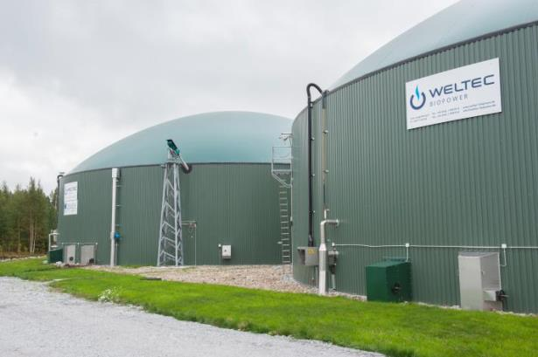
Uusiutuva energia
Taija Sinkko, Kirsi Usva, Sari Luostarinen
Energiakylä – hanke Pohjanmaalla. Kuva: Jyrki Vesa. www.maaseutu.fi
Maaseudulla on käynnissä rakennemuutos fossiilisista polttoaineista kohden uusiutuvia energiaa. Vuonna 2013 jo lähes puolet maa- ja puutarhatalouden energiakäytöstä metsistä ja pelloilta.
Uusiutuvan energian hankkeita runsaasti (116 maatalousinvestointia, 52 yrityshanketta, 65 muuta koulutus- tai kehittämishanketta)
Erityisesti puunkäyttöä. TEM:n tukia käytetty muissa energiamuodoissa.
Tähän mennessä 4 biokaasun tuotantohanketta, useita selvityshankkeita mm. biomassan saatavuudesta, toimijoiden yhteistyöstä ja lopputuotteiden käytöstä

Slide 13
Ympäristö ohjelman läpäisevänä tavoitteena
Anja Yli-Viikari
Tilakohtaista neuvontaa on vuoden 2016 loppuun mennessä noin 10 500 tilalle, neuvontatapahtumia kaikkiaan 17 000. Toimenpidettä on pidetty tarpeellisena, ja viljelijät ovat olleet tyytyväisiä neuvonnan sisältöihin.
tuloksellisuudesta kertoo käyttöönoton aste.
Koulutuksen ja kehittämishankkeissa on tuettu ympäristötavoitteisiin liittyvää tiedonsiirtoa, toimijoiden välistä vuorovaikutusta ja sitoutumista ympäristöarvojen ylläpitämiseen.
tuloksellisuus syntyy ongelmien pitkäjänteisen työstämisen ja oppimisprosessien kautta. Hankekohtaisen tuloksellisuuden mittaaminen saattaa johtaa vääristymisiin.
Yritystukiin liittyvät ympäristövaikutukset: suurelta osin oheisvaikutuksena tapahtuvaa, mutta osin myös tietoisia ja tavoitteellisia. Vihreän talouden/biotalouden mahdollisuuksia kannattaa edelleen nostaa esille
Maatilojen ympäristötoimenpiteet
- annettujen sääntöjen mukainen toiminta
-tuottaa suoria ympäristöhyötyjä
Muut
ohjelmatoimet
ihmisten, ajattelun ja arvojen tasolla tapahtuvat muutokset
mahdollistaa ympäristökysymysten paikallisen käsittelyn

Slide 14
Miten keventää seurantajärjestelmää?
Ohjelma-ajattelun myötä hallintoon tuotu keskusjohtoinen tuloksellisuusajattelu, johon liittyy jatkuvasti laajeneva tiedontuotannon tarve
Haaste oleellisten tietoaineistojen tunnistamiseen:
Ohjelman tuloksellisuuden seurantaan riittää monin osin tieto toimenpiteiden toteutuksen laajuudesta.
Ympäristövaikutusten arviointi voisi olla ongelmalähtöisempää ja keskittyä niihin toimenpiteisiin, joiden ympäristövaikutuksia ei vielä tunneta riittävästi. Vaikuttavuustiedon hankkiminen joko kokeellisen tutkimuksen tai seurantatiedon keräämisen myötä.
Miten kerryttää pirstaleisen hanketyön kautta toimialan osaamista?
Pohdintaan esim. tutkimuksen ja neuvonnan tehokas yhteensovittaminen eri rahoittajien hallinnoimien hankkeiden kanssa
Maaseutu.fi –sivuston ja maaseutuverkoston keskeinen rooli hankeosaamisen näkyville tuomisessa
Miten kirkastaa innovaatiotoiminnan kärkiä?
Omarahoituksen vaatimus saattaa ohjata hanketoimintaa vakiintuneisiin teemoihin, joista saatavissa selkeä yritystason hyöty yrittäjien rahalliselle satsaukselle.

